Slide 1
软件工程
Software Engineering
广东工业大学计算机学院

Slide 2
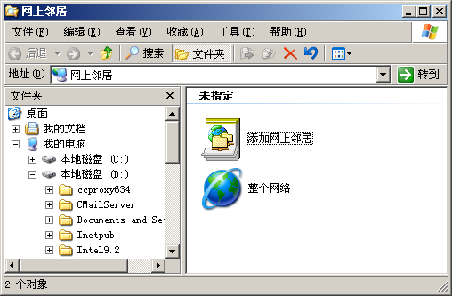
第13章 接口设计
在使用计算机的过程中，人和计算机是以人机界面为媒介传递信息的。
用户通过接口向计算机提供各种数据和命令，来让计算机完成指定的任务。
广东工业大学计算机学院

Slide 3
另外介绍数据库及其接口设计，数据管理系统包括文件系统和数据库管理系统两大类。对象存储方案和数据接口的设计策略
广东工业大学计算机学院

Slide 4
本章内容：
13.1 人的因素
13.2 界面设计风格
13.3 人机界面的设计准则
13.4 人机界面设计过程
13.5 描述方法与技术
13.6 数据管理系统及其选择
13.7 技术整合
13.8 数据接口
13.9 对象存储方案和数据接口的设计策略
广东工业大学计算机学院

Slide 5
13.1 人的因素
进行人机交互部分设计之前，需要首先对该部分的需求进行分析。
一是对使用系统的人进行分析，以便有的放矢地设计出适合其特点的交互方式和界面表现形式；二是对人和机器的交互过程进行分析，核心问题是人如何命令系统，以及系统如何向人提交信息。
广东工业大学计算机学院

Slide 6
13.1.1 分析活动者——与系统交互的人
人机界面是给人用的，让使用者感到满意是界面开发的根本目标。
人对界面的需求，不仅在于人机交互的内容，而且在于他们对界面表现形式、风格等方面的爱好。
爱好是主观的，不同的人有不同的爱好。
广东工业大学计算机学院

Slide 7
要针对界面使用者的具体情况作具体的分析，需要进行以下工作。
1. 列举所有的人员活动者
2. 区分人员类型
3. 调查研究
4. 估算各类人员的比例
5. 了解使用者的主观需求
广东工业大学计算机学院

Slide 8
13.1.2 从Use Case分析人机交互
人机交互包括两个方面。
一方面是人对系统的输入，包括向系统下达的命令，提供的命令参数和系统所需的其他输入信息；
另一方面是系统向人提供信息，即输出。
广东工业大学计算机学院

Slide 9
1. 从Use Case抽取人机交互内容及过程
对Jacobson提出的Use Case作出如下改进：
（1）在书写方式上强调明确地区分活动者的行为和系统行为，活动者的行为向左对齐，系统行为向较为靠右的位置对齐。
（2）根据对Use Case的详细程度，要求活动者与系统交互过程中的每一个“回合”都不能省略。
（3）引入控制语句、括号等结构成分。
广东工业大学计算机学院

Slide 10
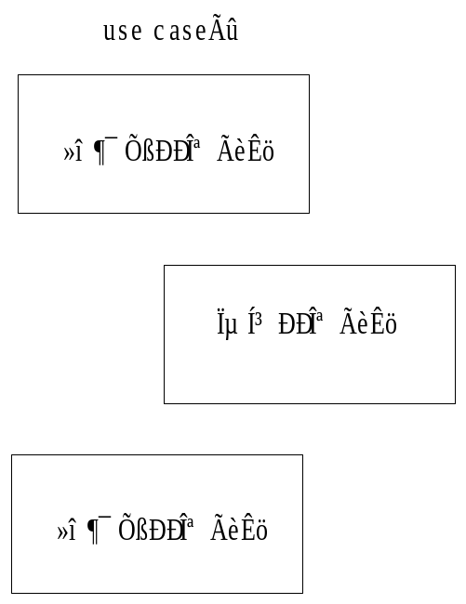
按以上改进措施定义的Use Case对于识别人机交互的内容与过程是十分有效的。活动者的行为陈述和系统的行为陈述按时间顺序交替出现、左右分明，形成了一些彼此交叉排列的段落，如图13-2所示。
图13-2
广东工业大学计算机学院

Slide 11
其中，活动者行为陈述内容包括：
（1）活动者对系统的输入。
（2）活动者自身的行为陈述。
（3）控制语句或括号。
系统行为陈述内容包括：
（1）系统对活动者的输出。
（2）系统自身的行为陈述。
（3）控制语句或括号。
广东工业大学计算机学院

Slide 12
2. 人机交互的细化
人机交互的细化包括对交互过程中每一次输入和每一次输出的细化。
1）输入的细化
人对机器输入的每一条信息都是为了表达某种意图，其语义应该是确定的。在保持这种语义的前提下，细化的主要内容包括以下方面：
（1）输入设备的选择。
（2）输入步骤的细化。
（3）输入信息表现形式的选择。
广东工业大学计算机学院

Slide 13
命令表示形式和输入方式的选择主要考虑以下因素：
（1）适合使用者的特点。
（2）以文字方式表达的命令要求所使用的词汇能够较准确地反映命令的语义。
（3）与流行的、大家已经习惯的命令表示形式和操作方式相符。
广东工业大学计算机学院

Slide 14
2）输出的细化
人机交互过程中的每一项输出都是机器向人提供的必要信息。输出可分为三类：第一类是提示信息，是根据输入的要求设置的，旨在告诉用户应进行何种输入以及如何输入；第二类是系统向人报告的计算或处理结果；第三类是系统对输入操作的反馈信息，表示系统已接收到用户的输入，仅用于对该项输入的预计处理时间较长的情况。
广东工业大学计算机学院

Slide 15
和输入的细化类似，输出的细化也包括步骤的细化、设备的选择和表现形式的选择。
（1）输出设备的选择。
（2）输出步骤的细化。
（3）输出信息表现形式的选择。
广东工业大学计算机学院

Slide 16
13.1.3 分析处理异常事件的人机交互
多数系统还需处理一些异常情况，为此需要定义处理异常情况的人机交互。
当系统正在执行其正常功能时发生的事件称作异常事件。
它既可能来自人，也可能来自系统，都是在系统运行时随机发生的。
广东工业大学计算机学院

Slide 17
13.1.4 命令的组织
基本命令使用一项独立的系统功能的命令。
高层命令主要是由低层命令组合而成的。
命令步是在执行一条基本命令的交互过程中所包含的具体输入步骤。从Use Case提取的交互过程中的各项输入都是这样的命令步。
广东工业大学计算机学院

Slide 18
1. 命令的组织措施
交互式人机界面的特点是通过以下两种措施改进了人与机器之间的交互：
1）组合
当命令很多时，将它们按功能或者按所属的子系统组合成若干命令组。
2）分解
把一条复杂的命令分解成一系列较为简单的命令。
广东工业大学计算机学院

Slide 19
2. 基本命令及其内部结构
从一个Use Case提取的交互过程在整体上可以看作是一条命令，它针对系统的一项功能。
其内部包含一系列较细小的命令步，可以看作是对它的分解或细化。
这些命令步之间的关系最简单的情况是各个命令步形成一种线性结构——从一个命令步开始，没有分支，一直进行到最后一步；典型的情况是树形结构——从一个命令步开始，每个命令步之后有多种可选的后继命令步。
广东工业大学计算机学院

Slide 20
3. 高层命令及其结构
若基本命令的数量太多，就需要采用前面所说的组合措施将它们组织到一些高层命令之下。较常见的是以下两种组合：
（1）按命令所属的子系统。
较大的系统往往划分为若干子系统,把属于同一个子系统的基本命令组织在一起。
（2）按功能的相似性。
许多命令在功能上有某种程度的相似性，可以把它们组织在一起，并给予一个可反映其共同特点的命名。
广东工业大学计算机学院

Slide 21
4. 多人机界面的命令组织
有些系统的人机界面可能不止一个，而是有多个。在分布式系统中，凡是要在不同的处理机上进行人机交互的系统，一般需要多个独立的人机界面。
如果根据系统分布、子系统划分或活动者分类等因素确定了系统要提供多个人机界面，则应分别在每个独立的人机界面范围内考虑命令的组织结构。
广东工业大学计算机学院

Slide 22
5. 异常命令
处理异常事件的命令因其随机性不能与正常的命令组织在同一个结构中，而应单独进行组织。
在一个人机交互界面中，所有处理由人发动的异常事件的命令可以组织在一个结构中，处理由系统发动的异常事件的命令要另外进行组织。
广东工业大学计算机学院

Slide 23
6. 命令对界面的需求
认清了系统需要哪些基本命令之后，还需要解决的问题就是这些不同层次的命令或命令步对人机界面有什么要求。
1）基本命令
在界面上通过高层命令引导用户选择各项基本命令。
2）高层命令
在界面上按高层命令的结构组织每一层命令的输入。
3）命令步
命令步的输入和处理都是在实现某个基本命令功能的对象中控制的。
广东工业大学计算机学院

Slide 24
13.1.5 输出信息的组织结构
本小节把每项输出信息看作一个单元，讨论它们之间的关系。人机交互过程中的输出信息可根据其作用分为三种类型：
（1）对输入命令的反馈。
（2）对当前命令处理结果的报告。
（3）对下一步可输入命令的提示。
广东工业大学计算机学院

Slide 25
13.2 界面设计风格
图形用户界面设计（GUI）具备直观生动的优点，且对用户极其方便，目前已被大多数软件系统所采用。其主要特征如下：
（1）使用窗口、图符、菜单、鼠标与屏幕等设计方式和工具与用户进行交互。
（2）采用Desktop模式，用户共享直观的界面框架，对图符容易理解。如：文件夹、邮箱、时钟、记事本和画笔之类的图符，早已为人所共知。
（3）直接对对象进行操作，设计直观，可视化界面，无需记忆。
广东工业大学计算机学院

Slide 26
13.2.1 菜单的选择
由系统将那些在一定环境下所使用的操作命令（菜单命令）全部或部分地显示在屏幕上，供用户挑选，无需用户通过键盘输入。
菜单系统的结构可分为五种：单一菜单、线状菜单、树状菜单、非循环菜单和循环菜单。如图13-3和图13-4所示。
广东工业大学计算机学院

Slide 27
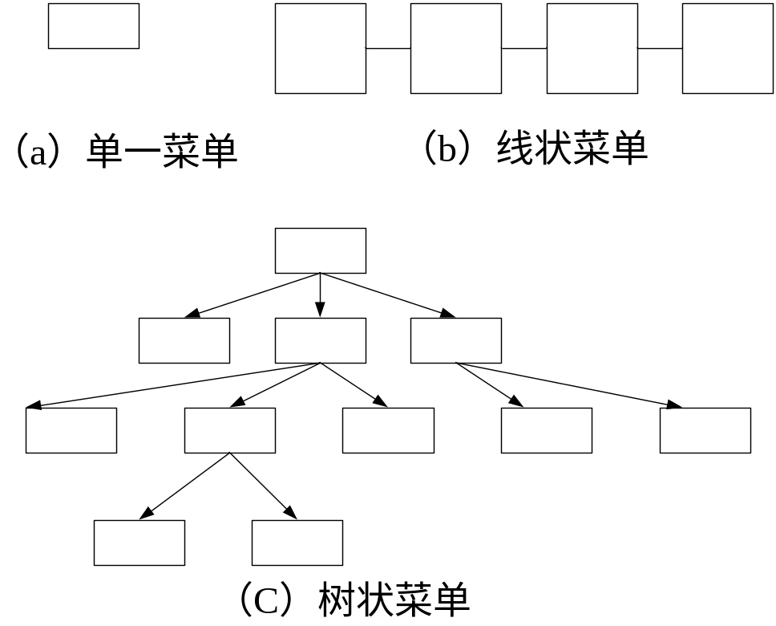
图13-3 菜单系统的结构（一）
广东工业大学计算机学院

Slide 28
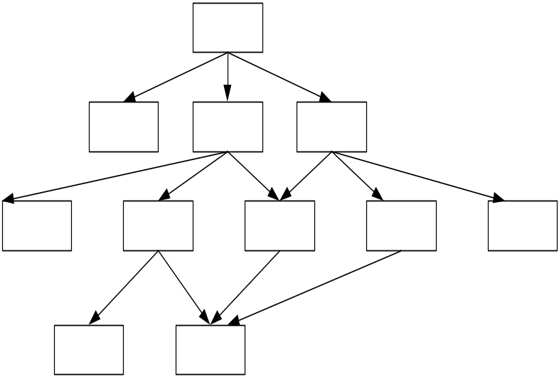
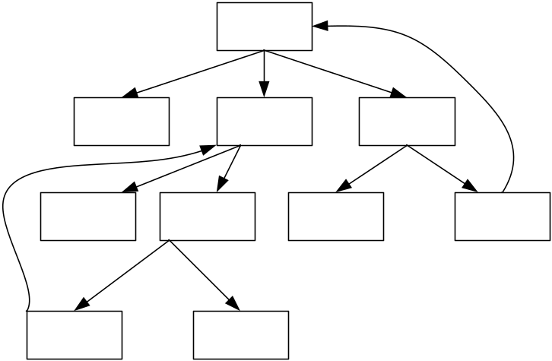
图13-4 菜单系统的结构（二）
广东工业大学计算机学院

Slide 29
下面为大家介绍几种不同类型的菜单：
（1）固定位置菜单：固定位置菜单每次总是在屏幕的相对固定的位置出现，例如，在屏幕的中央或者一侧。
图13-5 固定位置菜单
广东工业大学计算机学院

Slide 30
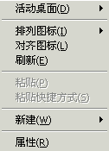
（2）浮动位置菜单：浮动位置菜单，也叫做弹出式菜单。其主要特点是：仅当系统需要时，它才被瞬时显示出来供用户选用，完成使命后它立即从屏幕上消失。它的显示位置可以根据用户的操作决定，也可以根据当时的操作环境来决定。如图13-6所示。
广东工业大学计算机学院

Slide 31
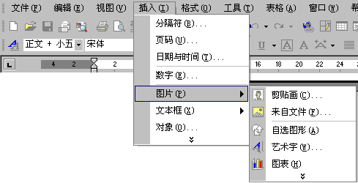
（3）下拉式菜单：下拉式菜单是将固定位置菜单与浮动位置菜单糅合在一起的产物。它吸收了上述两类菜单的优点。如图13-7所示。
广东工业大学计算机学院

Slide 32
（4）嵌入式菜单：嵌入式菜单通常并不成行成列地出现在屏幕上，而是混在应用之中。嵌入式菜单项本身就是它所在的应用中的一部分内容。
广东工业大学计算机学院

Slide 33
13.2.2 对话框
对话框有以下三种对话形式：
（1）模式对话框：模式对话框在屏幕上出现时，用户必须给予回答，否则系统不再做任何其他工作，如图13-8所示。
广东工业大学计算机学院

Slide 34
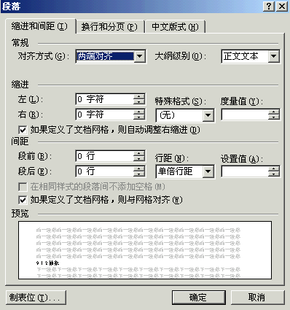
图13-8 模式对话框
广东工业大学计算机学院

Slide 35
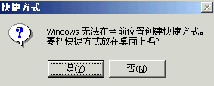
（2）非模式对话框：这类对话框在屏幕上出现，仅仅是为了告诉用户一些参考信息，不需要用户回答。因此，用户可以不理睬它，继续作原来的工作。
（3）警告式对话框：这类对话框主要用于系统报错或者警告。如图13-9所示。
广东工业大学计算机学院

Slide 36
13.2.3 窗口
窗口是指屏幕上的一个矩形区域，在图形学上叫做视图区。
用户可以通过窗口显示、观察其工作领域内的全部或一部分内容，并可以对所显示的内容只占用户空间的一部分。
在用户界面，可以通过屏幕滚动看到整个用户空间的全貌，事实上，窗口本身并不属于用户空间，它仅仅是用于观察、组织用户空间的内容，并对其进行操作的用户接口工具。如图13-10所示。
广东工业大学计算机学院

Slide 37
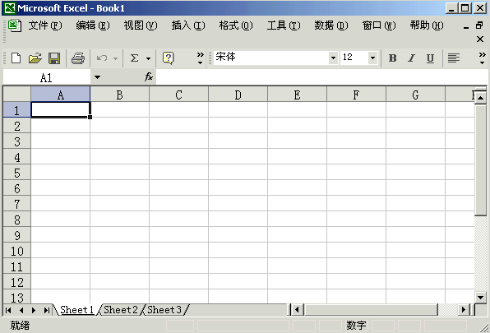
图13-10 窗口
广东工业大学计算机学院

Slide 38
13.3 人机界面的设计准则
一个软件系统是否成功，最终的检验标准是它能否使用户感到满意。
由于人机界面是系统与用户直接接触的部分，它给予用户的影响和感受最为明显，所以人机界面质量之优劣对于一个软件系统是否能获得成功具有至关重要的作用。
广东工业大学计算机学院

Slide 39
人机界面质量的好坏，很难用一些量化的指标来衡量。但是人们对人机界面的长期研究与实践也形成了一些共认的评价准则。
1. 一致性
2. 使用简便
3. 启发性
4. 减少重复的输入
5. 减少人脑记忆的负担
6. 容错性
7. 及时反馈
广东工业大学计算机学院

Slide 40
13.4 人机界面设计过程
人机界面的设计，一般是以一种选定的界面支持系统为基础，利用它所支持的界面构造成分，设计一个可满足人机交互需求、适合使用者的人机界面设计模型。在OOD中要以面向对象的概念和表示法来表示界面的构造成分以及它们之间的关系。
广东工业大学计算机学院

Slide 41
13.4.1 用户界面模型
界面开发工具一个主要特征是显式或隐式地利用了一个用户界面模型。
这个模型不仅决定了界面的控制和通信，而且对工具本身的结构和对交互式软件设计的支持程度有影响。
Green的Seeheim模型是最早出现的用户界面模型，如图13-11所示。
广东工业大学计算机学院

Slide 42
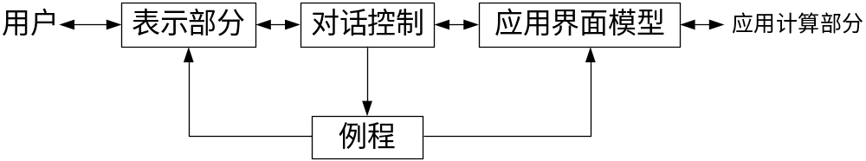
图13-11 Seeheim模型的结构
广东工业大学计算机学院

Slide 43
该模型由表示部分、对话控制和应用界面模型组成。
其中表示部分包括界面的外部表示、交互技术和界面布局，界面的其他部分禁止与外部直接通信；对话控制部分决定用户和系统之间的对话结构；应用界面模型负责建立与应用语义之间的通信联系，对界面可访问的数据结构和例程进行描述和调用。
这三个部分分别对应于词法、语法和语义三个层次。
广东工业大学计算机学院

Slide 44
面向对象的Multi-agent模型如图13-12所示。
其中Seeheim模型的各个部分均被对象封装起来。
每个对象，即Agent包含自己状态和可视属性的表示及输入操作定义。
这样的Agent可表示菜单、按钮或其他应用对象。
Smalltalk-80的MVC模型是Multi-agent的一个典型范例。
广东工业大学计算机学院

Slide 45
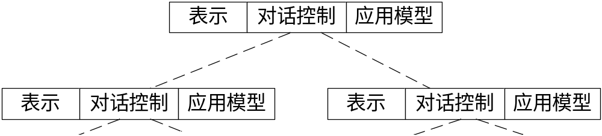
图13-12 Multi-agent模型
广东工业大学计算机学院

Slide 46
13.4.2 界面支持系统
人机界面的开发效率与支持系统功能的强弱有密切的关系。仅在操作系统和编程语言 的支持下进行图形方式的人机界面开发工作量是很大的。
利用通用的图形软件包可以使开发效率有所提高，但工作量仍相当大。
广东工业大学计算机学院

Slide 47
1. 窗口系统
窗口系统是控制位映像显示器与输入设备的系统软件，它所管理的资源有屏幕、窗口、像素映像、色彩表、字体、图形资源及输入设备。
窗口系统中，屏幕上可显示重叠的多个窗口，用弹出式或下拉式菜单、对话框、滚动框、图符等交互机制供用户直接操作，采用鼠标器确定光标位置和各种操作。
窗口系统通常有图形库、基窗口系统、窗口管理程序、用户界面工具箱等组成层次。
广东工业大学计算机学院

Slide 48
2. 图形用户界面
现在，一般把一种在窗口系统之上提供层次更高的界面支持功能，具有特定的视感和风格，支持应用系统用户界面开发的系统称作图形用户界面，即GUI。
典型的窗口系统（如XWindow）一般不为用户界面规定某种特定的视感及风格，而在它之上开发的GUI则通常要规定各自的界面视感与风格，并为应用系统的界面开发提供比一般窗口系统层次更高、功能更强的支持。
广东工业大学计算机学院

Slide 49
3. 可视化编程环境
目前在人机界面的开发中最受欢迎的支持是将窗口系统、GUI、可视化开发工具、编程语言和类库结合为一体的可视化编程环境。
可视化编程使编程的传统含义——书写程序的源代码——这一思想发生了很大变化，程序员可以在图形用户界面上通过对一些形象、直观的图形元素进行操作来构造自己的程序，而不是直接使用形式化的编程语言。
广东工业大学计算机学院

Slide 50
13.4.3 界面元素
人机界面的开发是用选定的界面支持系统所能支持的界面元素来构造系统的人机界面。
在设计阶段，要根据人机交互的需求分析，选择可满足交互需求的界面元素，并策划如何用这些元素构成人机界面。
下面列举了在当前流行的窗口系统和GUI中常见界面元素。
广东工业大学计算机学院

Slide 51
1. 窗口 屏幕上得以独立显示、操作的区域称为窗口。这些区域可由系统或不同应用程序使用。
2. 对话框 用来收集用户的输入信息或向用户提供反馈的区域。
3. 菜单 显示一组操作或命令的清单，每一菜单项可以是文字或图符。
4. 滚动条 用以移动窗口区域中显示位置的指示条。
5. 图形 是系统或用户定义的对象的符号图形表示，诸如文件、文件夹、光驱等。
广东工业大学计算机学院

Slide 52

13.4.4 设计的形式
1. 问答式
问答式是一种简单的人-机对话方式，比较适合用户对界面的学习和使用。
2. 菜单
菜单是由系统预先设置好的，显示在屏幕上的一组或几组以供用户选用的命令。如图13-13所示。
图13-13 菜单选项
广东工业大学计算机学院

Slide 53

3. 图符
利用一组代表不同物体或命令的图像，更形象地为用户提供可视化信息。如图13-14所示。
图13-14 图符
广东工业大学计算机学院

Slide 54
4. 表格
表格的优点在于其视觉布局用户较为熟悉，且屏幕上可显示出全部信息，只要表格设计得好，操作步骤非常简便，一看就会。
图13-15 表格
广东工业大学计算机学院

Slide 55
5. 命令语言
作为潜在的最强有力的控制界面，其主要优点在于：
（1）节省屏幕空间。
（2）可通过名字对目标和功能直接使用（从而不必提供存取层次）。
（3）命令组合可以使系统功能更灵活。
所有的命令语言都有一个词典和一个语法。用户需要花时间学习命令及记忆词典，有时还需要一个简单的编译器，初学者较难掌握。如图13-16所示。
广东工业大学计算机学院

Slide 56
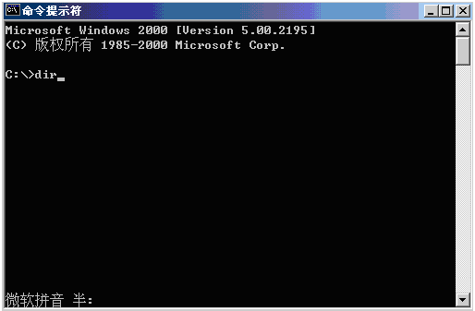
图13-16 命令窗口
广东工业大学计算机学院

Slide 57
13.5 描述方法与技术
随着用户界面复杂程度的增加，形式描述的重要性日益提高。不仅作为设计者和开发者进行界面开发的中间桥梁，而且还成为界面软件自动生成的基础。UIMS的一个优点就是通过某种形式来自动生成用户界面对话控制结构。
一些UIMS使用了事件语言或类似的技术描述多线式对话（如Green的Uofa和Hill的Sassafras）。
广东工业大学计算机学院

Slide 58
13.5.1 灵境技术
虚拟现实是一种先进的计算机用户接口，它通过给用户同时提供诸如视觉、听觉、触觉等各种直观而又自然的实时感知交互手段，最大限度地方便用户操作，从而减轻用户的负担，提高整个系统的工作效率。
虚拟现实技术具有以下4个重要特征。
1. 多感知性
2. 存在感
3. 交互性
4. 自主性
广东工业大学计算机学院

Slide 59
13.5.2 多通道人机交互技术
多通道是人类日常处理事件的常用方式，人与计算机多通道交互技术的发展虽然受到软硬件的限制，但至少要满足两个条件：
（1）多通道整合，不同通道的结合对用户的体验是十分重要的。
（2）在交互中允许用户产生含糊和不精确的输入。
广东工业大学计算机学院

Slide 60
1. 非精确的交互
目前，非精确交互有如下主要方式。
（1）语音（Voice）主要以语音识别为基础，但不强调很高的识别率，而是借助其他通道的约束进行交互。
（2）姿势主要利用数据手套、数据服装等装置，对手和身体的运动进行跟踪，完成自然的人机交互。
（3）头部跟踪主要利用电磁、超声波等方法，通过对头部的运动进行定位交互。
（4）视觉跟踪对眼睛运动过程进行定位的交互方式。
广东工业大学计算机学院

Slide 61
2. 多通道交互的体系结构
多通道交互的体系结构首先要能保证对多种非精确的交互通道进行综合，使其共存于一个统一的用户界面之中。其次，要保证这种通道的综合在交互过程中的任何时候都能进行。图13-17和图13-18表示了这两种不同的体系结构。
广东工业大学计算机学院

Slide 62
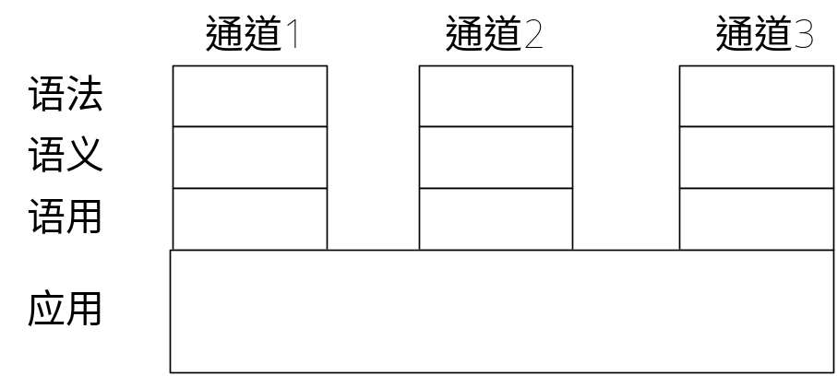
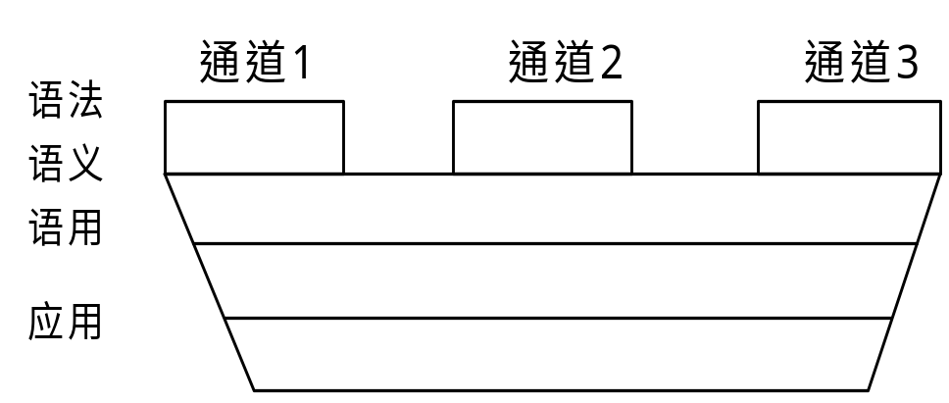
图13-17 传统的多通道交互结构
图13-18 经过W.Hill改进的结构
广东工业大学计算机学院

Slide 63
13.6 数据管理系统及其选择
有效地实现数据在永久性存储空间的存储与管理需要特定的软件系统支持。
这些实现数据存储、检索、管理、维护的系统称作数据管理系统，包括文件系统和数据库管理系统两大类。
广东工业大学计算机学院

Slide 64
1. 文件系统
文件系统（File System）通常被作为操作系统的一部分。它采用统一、标准的方法对辅助存储器上的用户文件和系统文件的数据进行管理，提供存储、检索、更新、共享和保护等功能。
文件数据在存储空间的存放方法和组织关系称为文件物理结构；用户概念中的文件数据排列方式和组织关系称为文件逻辑结构。
文件系统一方面向用户提供要在人机界面上进行操作的系统命令，另一方面向程序员提供在程序中使用的广义指令，如创建、删除、打开、关闭、读、写、控制等。
广东工业大学计算机学院

Slide 65
文件系统有如下的局限性：
（1）各个文件中的数据是相互分离和独立的，不易直接体现数据之间的关系。
（2）容易产生数据冗余，并因此给数据完整性的维护带来很大困难。
（3）应用程序依赖于文件结构，当文件结构发生变化时，应用程序也必须变化。
（4）不同的编程语言（或其他软件产品）产生的文件格式互异，互不兼容。
（5）难以按用户视图表示数据。当用户需要表现数据之间的关系时，难以把来自不同文件的数据结合成可自然地表现它们之间关系的表格，并且难以保持数据完整性。
广东工业大学计算机学院

Slide 66
2. 数据库管理系统
数据库的建立、运行和维护是在数据库管理系统的统一管理和控制下进行的，数据库用户可以方便地定义数据和操纵数据，并保证数据的安全性、完整性、并发使用及发生故障后的数据恢复。
数据库管理系统（DBMS）是用于建立、使用维护数据库的软件。
数据库中的数据包括：数据本身、数据描述（即对数据模式的描述）、数据之间的联系和数据的存取路径。
广东工业大学计算机学院

Slide 67
数据库功能包括：
（1）模式翻译：提供数据定义语言（DDL）。
（2）程序编译：把程序编译成DBMS下运行的目标程序
（3）交互式查询：提供交互式查询语言，如SQL。DBMS负责执行查询命令，并将查询结果显示在屏幕上。
（4）数据的组织与存取。
（5）事物运行管理：运行日志、监控检查、并发控制及系统恢复等功能。
6）数据库的维护：数据安全、完整性保障、备份、数据库重组以及性能监控等维护工具。
广东工业大学计算机学院

Slide 68
数据库管理系统特点：
（1）数据是集成的，数据库不但保存各种数据，也保存它们之间的关系，并由DBMS提供方便、高效的检索功能。
（2）数据冗余度较小，并由DBMS保证数据的完整性。
（3）程序与数据相互独立。所有的数据模式都存储在数据库中，不是由应用程序直接访问，而是通过DBMS访问并实现格式的转换。
（4）易于按用户视图表示数据。
广东工业大学计算机学院

Slide 69
3. 关系数据库和关系数据库管理系统
采用关系模型的数据库称作关系数据库（Relational Database）。
关系模型用二维表来表示各类数据，二维表中有行、列。
每一列（栏）称作一个属性（Attribute），每一行称作一个元组（Tuple），整个表称作一个关系，这样的一个二维表既可用来存放描述实体自身特征的数据，也可用来存放描述实体之间联系的数据。
广东工业大学计算机学院

Slide 70
在关系数据库中，无论是描述实体的数据还是描述几类实体之间联系的数据都由一个表来表示。
对一个表的描述包括它的名称、属性定义和其中的数据，应满足的条件叫做一个关系模式（Relational Schema）。
关系数据库就是由若干表和它们的关系模式构成的。
基于关系模型的数据库管理系统叫做关系数据库管理系统。
广东工业大学计算机学院

Slide 71
4. 面向对象数据库和面向对象数据库管理系统
采用面向对象数据模型的数据库称作面向对象数据库（OODB）；相应的数据库管理系统称作面向对象数据库管理系统（OODBMS），有时称作对象数据库管理系统（ODBMS）。
面向对象数据管理系统应具备两方面的特征：一方面它是面向对象的，另一方面它又具有数据库管理系统应有的特点和功能。
广东工业大学计算机学院

Slide 72
5. 数据管理系统的选择
尽管从理论上看面向对象数据库管理系统最适合对象存储，但是在工程中更强调从实际出发，要考虑许多其他方面的因素。
因此对许多项目而言，关系数据库管理系统和文件系统都可能成为最合适的选择。决定采用何种数据管理系统，要综合考虑技术和非技术两方面的因素。
广东工业大学计算机学院

Slide 73
1）非技术因素
在非技术方面，主要考虑项目的成本、工期、风险、宏观计划等问题。在实际项目中这些问题往往比技术问题更具有决定意义。
（1）数据管理系统的成熟程度和先进性。
（2）价格。
（3）开发队伍的技术背景。
（4）与其他系统的关系。
广东工业大学计算机学院

Slide 74
2）技术因素
在技术方面，需要判断各种数据管理系统适应哪些情况，不适应或不太适应哪些情况，从而根据应用系统的技术特点选用合适的数据管理系统。
（1）文件系统。
（2）关系数据库管理系统。
（3）面向对象数据库管理系统。
广东工业大学计算机学院

Slide 75
13.7 技术整合
在整合面向对象和数据库的技术时，首先要考虑的问题是：对象在什么时候该被保存起来，未来将如何取用这些对象？
目前大家所接受的做法，大多是偏向于在面向对象语言中，加入对象永续的特性，也就是定义一些声明对象永续的宏和建立一些存取对象时，所要用到的类，然后通过规定的使用方式及步骤，以达到随时可保存与取用对象的目的。
广东工业大学计算机学院

Slide 76
从程序语言的观点，对象数据库的一个基本特性，就是永续性对象保存。
根据过去在传统数据库系统上的做法，为解决对象保密及安全性的控制问题，需要在数据文件保存区上架设一层软件，作为管理数据文件中的对象之用，而这一层即为“对象数据库管理程序”。
面向对象数据库管理系统最大的特点就是能直接记录复杂的数据结构，而不需将之拆成一个个的片段。
应用程序设计者可以根据应用程序实际的需要来设计数据结构，不管数据结构多么复杂都能直接存放于对象数据库中，而不会产生在内存中操作时是一套，存入数据库时又是一套的情形。
广东工业大学计算机学院

Slide 77
基于以上的因素，一个要求具备下列条件的数据库便应运而生：
（1）能提供丰富的数据类型。
（2）能直接处理复杂对象而没有数据格式转换的问题。
（3）能提供与传统数据库相同的管理及服务。
（4）能兼顾系统的弹性。
因此，具备上述条件的数据库管理系统即称之为“面向对象数据库管理系统”。
广东工业大学计算机学院

Slide 78
13.8 数据接口
数据接口部分是OOD模型中负责与具体的数据管理系统衔接的外围组成部分，它为系统中需要长久存储的对象提供了在选定的数据管理系统中进行数据存储与恢复的功能。
在OOD中可以采用不同种类的数据管理系统实现对象的永久存储。例如可以采用文件系统、关系数据库管理系统（RDBMS）或者面向对象数据管理系统（OODBMS）。
广东工业大学计算机学院

Slide 79
各种数据管理系统有各自不同的数据操纵方式。例如，不同的文件系统有不同的数据组织格式和操作命令；不同的数据库管理系统有不同的逻辑数据模型和数据操纵语言。
在OOD中，根据所选用的数据管理系统的特点，设计一些专门处理其他对象的永久存储问题的对象，并把它们组织成一个相对独立的组成部分，好处是隔离数据管理系统对OOD模型的全面影响——当选用不同的数据管理系统时，只需要数据接口部分做相应的变化，其他部分则不需要做太多改动。
广东工业大学计算机学院

Slide 80
OOD模型中的数据接口部分就是这样一个组成部分：它负责将应用系统中的对象在选定的数据管理系统中进行存储，并将存储结果恢复到应用系统。
（1）数据接口部分旨在解决应用系统中的对象在外存空间的存储问题，对象在内存空间的存储是由编程语言自动解决的，不需要设计者做什么事。
（2）只需考虑对象属性值的存储。
（3）并非所有的对象都需要长期保存。
（4）如果使用的面向对象编程语言能够支持永久对象的表示和存储管理，该对象的永久存储问题可以在上述条件下得到简单地解决，不需要设计者做更多的工作。
广东工业大学计算机学院

Slide 81
总结以上几点，数据接口部分的设计所瞄准的问题可以归结为：
在选用的编程语言和数据管理系统不能直接支持对象永久存储的情况下，通过一个专门设计的模型组成部分，实现应用系统与数据管理系统的接口，以解决应用系统中需要长期保存的对象的属性值在外存空间的保存问题。
广东工业大学计算机学院

Slide 82
13.9 对象存储方案和数据接口的设计策略
本节针对文件系统、RDBMS和OODBMS三种不同的数据管理系统，分别讨论相应的对象存储方案和数据接口部分的设计策略。
主要内容包括如何建立被存储的对象从应用系统到数据管理系统之间的映射，如何设计数据接口部分的对象类以及如何对问题域部分作必要的修改。
广东工业大学计算机学院

Slide 83
13.9.1 针对文件系统的设计
1. 对象在内存空间和文件空间的映像
如果用文件系统实现对象的存储，那么在面向对象的分析与设计阶段为应用系统识别、定义的对象，在实现时将被表示成文件中的一些普通数据。
面向对象的软件开发，主要是为了在系统与问题域的良好映射，控制复杂性，改进交流，适应需求变化，减少错误的影响范围，支持软件复用，提高软件开发效率与质量，改进软件维护等方面获得实际的好处。
广东工业大学计算机学院

Slide 84
由于应用系统的具体要求和实现策略不同，对象实例在内存空间和文件空间的存储映像也有不同的映射方式。
一种方式是，每个需要永久存储的对象，都在内存空间（通过程序中的静态声明或动态创建语句）建立一个对象实例，同时又在文件中保存一个记录。
另一种常见的映射方式是：一个类的每个（需要永久存储的）对象都在文件中对应着一个记录，但是在内存空间却只根据算法的需要创建一个或少量几个对象实例。
广东工业大学计算机学院

Slide 85
2. 对象存放策略
用文件系统存放对象的基本策略是：把由每个类直接定义，并需要永久存储的全部对象实例，存放在一个文件中；其中每个对象实例的全部属性作为一个存储单元，占用该文件的一个记录。
在一般-特殊结构中，一般类和它的特殊类都可能被用于直接创建对象实例。
广东工业大学计算机学院

Slide 86
为了在文件中高效地存储和检索数据，一个重要的问题是努力在对象实例和文件记录之间建立一种有规律的映射关系。在以下情况下，这种努力将取得明显的效果。
1）对象名称呈线性规律的情况
2）对象关键字呈线性规律的情况
3）对象名称或关键字可以比较和排序的情况
4）其他情况
根据应用系统的具体要求选择其他策略，例如散列表、倒排表、二叉排序树等。各种数据结构教科书对此类策略都有介绍，这里不再细述。
广东工业大学计算机学院

Slide 87
总之，一个类使用一个文件，一个对象对应文件中的一个记录是基本策略。进一步的决策要根据应用系统的具体特点与要求，考虑以下问题。
（1）一个类是否有大批量的对象实例需要永久存储？
（2）对象名称或关键字是否呈现某种规律？
（3）应用系统经常需要按照什么条件进行检索（例如按对象名称、关键字还是其他属性）？
（4）是否需要经常地插入或删除对象？
广东工业大学计算机学院

Slide 88
3. 设计数据接口部分的对象类
一个最主要的对象类是为所有（需要在文件中存储数据的）其他对象提供基本保存与恢复功能的对象类，可将它命名为“对象存取器”。
为此，可设计一组类，形成如图13-1所示的一般-特殊结构。
其中一般类“对象存取器”的属性是一个类名-文件名对照表，从这里可以查到每个类是哪个文件存储自己的对象。
广东工业大学计算机学院

Slide 89
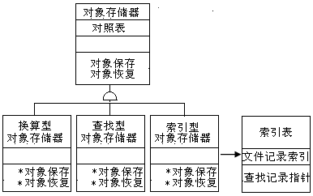
图13-1 一般-特殊结构
广东工业大学计算机学院

Slide 90
4. 问题域部分的修改
问题域部分的对象通过请求数据接口部分提供的服务实现对象的保存与恢复。
为了实现这种请求，这些对象类需要增加一些属性和服务。
由于每个需要长久保存其对象实例的类都需要上述属性和服务，因此可以增加一个一般类来定义它们，作为共同协议，供所有这样的类继承。
广东工业大学计算机学院

Slide 91
这种策略可能使问题域部分的某些类由原先的单继承变为多继承，所以对不支持多继承的编程语言可能不适应。解决办法是：
（1）在较高的层次继承“存储协议”。
（2）在出现问题的类中自己定义所需的属性与服务。这会增加编程工作量，而且使模型显得凌乱。
（3）采用化解多继承的策略。
广东工业大学计算机学院

Slide 92
系统至少在以下几种时刻需要保存或恢复对象：
（1）系统每次启动时要恢复所有需要预先恢复的永久对象。
（2）系统停止运行之前要保存在本次运行期间曾经使用而未曾保存过的永久对象。
（3）自系统启动以来首次使用一个未曾恢复过的永久对象时要首先恢复。
（4）在与其他应用系统共享对象数据的情况下，要根据共享机制的数据一致性保证策略所要求的时刻保存或恢复对象。
广东工业大学计算机学院

Slide 93
13.9.2 针对RDBMS的设计
RDBMS是目前应用最广泛的数据管理系统，在面向对象的开发中仍然是大部分系统的首选方案，所以本小节的讨论对大多数读者而言可能比前一小节更为重要。
但是由于采用RDBMS和采用文件系统有许多问题是类似的，而前一小节已做了详细讨论，所以这里对这些共同问题只作简单的讨论，重点讨论使用RDBMS时的特殊问题。
广东工业大学计算机学院

Slide 94
1. 对象及其对数据库的使用
和文件系统类似，RDBMS也是面向对象的。不过可以这样理解：应用系统中定义的对象仍然是属性和服务的封装体，只是在必要时借助关系数据库长久地保存其属性数据；而关系数据库是在RDBMS的支持下建立，并在它的管理下工作的。
广东工业大学计算机学院

Slide 95
与使用文件系统的情况类似，对象实例在内存空间和关系数据库中的存储映像也有两种不同的方式。
一种方式是，每个需要永久存储的对象都在内存空间（通过程序中的静态声明或动态创建语句）建立一个对象实例，同时又在数据库的一个表中保存一个元组，即对象实例在内存空间和关系数据库中的映像是一一对应的；
另一种很常见的方式是，一个类所有需要永久存储的对象都在数据库的一个表中对应着一个元组，而在内存空间却只是根据算法的需要创建一个或少量几个对象实例，只是在需要对某个对象的数据进行操作时才将它恢复成内存中的一个对象，并进行相应的操作；在操作完成之后，该对象的数据又被保存到数据库中，即对象在内存空间和在数据库中的映像并不是一一对应的。
广东工业大学计算机学院

Slide 96
使用RDBMS和使用文件系统相比，有以下几点不同：
1）对象可能非映射式地使用库中的数据
把当前系统中定义的对象映射为数据库中的数据，不是使用数据库的惟一方式。
2）可能需要数据格式转换
RDBMS基于严格的关系理论，对存入关系数据库的数据在格式上有较为严格的要求。
广东工业大学计算机学院

Slide 97
2. 对象在数据库中的存放策略
用关系数据库存放对象的基本策略是：把由每个类直接定义并需要永久存储的全部对象实例存放在一个数据库表中。
每个这样的类对应一个数据库表，经过规范化之后的类的每个属性对应数据库表的一个属性（列），类的每个对象实例对应数据库表中的一个元组（行）。
广东工业大学计算机学院

Slide 98
本小节的主要任务，不是介绍数据库技术，而是介绍如何运用数据技术处理从对象模型到关系模型的映射。
1）对象数据的规范化
关系数据库要求存入其中的数据符合一定的规范，并且用范式来衡量规范化程度的高低。
最低的要求是满足第一范式，这是作为一个数据库的表（关系）必须满足的条件。
广东工业大学计算机学院

Slide 99
以下简单地介绍这些范式并讨论对象数据的规范化问题。
（1）第一范式（1NF）：关系（表）的每个属性都必须是原子的。就是说，关系的每个属性都是单值的，它不包含内部的数据结构。
（2）第二范式（2NF）：如果一个关系的所有非关键字属性都只能依靠整个关键字（而不是依赖关键字的一部分属性），则该关系在第二范式中。
广东工业大学计算机学院

Slide 100
（3）第三范式（3NF）：如果一个关系在第二范式中，而且没有传递依赖，则该关系在第三范式中。
（4）Boyce-Godd 范式（BCNF）：如果一个关系的每个决定因素都是候选关键字，则该关系在BCNF中。
（5）第四范式（4NF）：如果一个关系在BCNF中，而且没有多值依赖，则该关系在第四范式中。
广东工业大学计算机学院

Slide 101
2NF、3NF和BCNF所要解决的主要问题是一个关系中的函数依赖所带来的更新异常问题。
通过如图13-2所示的例子进行说明。
图13-2（a）是一个数据库表（关系）。其中的数据反映了每个学生住在哪座建筑物中，以及每座建筑物的房间收费多少。
图13-2 数据库表（关系）
广东工业大学计算机学院

Slide 102
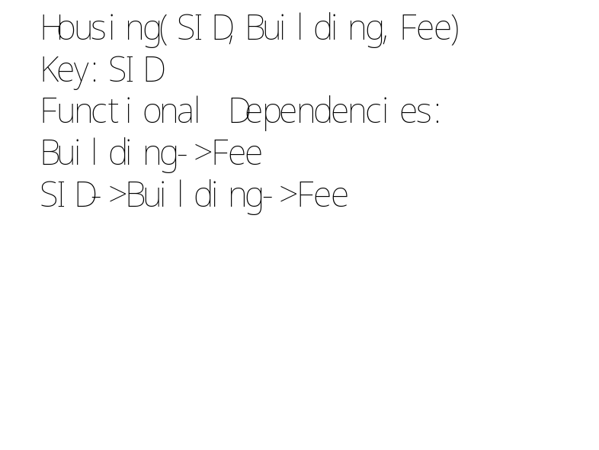
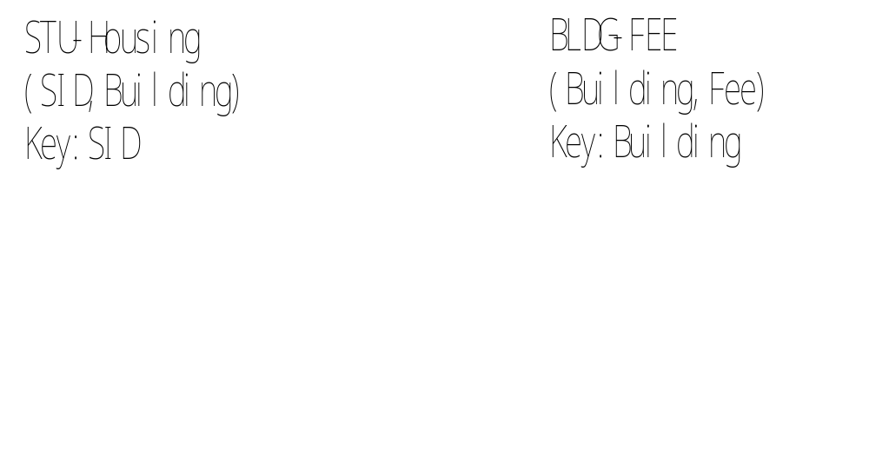
（a） （b）
广东工业大学计算机学院

Slide 103
规则是：每个学生只能住在一座建筑物内，而每座建筑物只有一种收费标准。表的属性有SID（学生编号）、Building（建筑物）和Fee（收费），其中SID是关键字属性，其余为非关键属性。
广东工业大学计算机学院

Slide 104
这种传递依赖所带来的更新异常问题是：当一座建筑物中的最后一位房客（例如表中的150号学生）退房时，删除相应的元组将导致反映这座建筑物收费多少的信息从表中消失；反之，在一座建筑物无人入住之前，关于它收费多少的数据也无法插入到表中。因为无法形成一个完整的元组。
对这个表进行规范化的办法是把它分解成如图13-2（b）所示的两个表，一个反映每个学生住在哪座建筑物，另一个反映每座建筑物的收费标准。这样以上两种信息的插入和删除不再相互制约了。
广东工业大学计算机学院

Slide 105
总结以上的讨论，可得到以下几点认识：
（1）OOA得到的类，其属性很可能是非原子的。如果要在关系数据库中存储其对象实例，则必须按1NF的要求进行规范化。
（2）运用面向对象技术，可以在很大程度上解决2NF、3NF、BCNF以及4NF所要解决的更新异常和数据冗余问题，但是不能保证在任何情况下都能解决上述问题。
（3）遗留的问题可通过常规的规范化策略解决，但是未必规范程度越高越好。规范化要根据实际需要，权衡利弊，适可而止。
广东工业大学计算机学院

Slide 106
2）修改类图
规范化意味着，从类图中原有的类到数据库表，数据格式发生了变化。现在的问题是如何在设计中体现这种变化。
有以下两种策略：
（1）保持原先的类图不变，只是按规范化的结果定义数据库表。
（2）按照规范化的要求修改类图，无论是各个类内部的属性变化，还是把一个类分解成两个（或更多的）类，都体现为对类图的修改。
广东工业大学计算机学院

Slide 107
3）确定关键字
对每个需要在数据库中存储其对象实例的类都要确定一个关键字。一个数据库表的关键字是一组能够惟一地标识该表的每个元组（行）的属性。
用尽可能少的属性（最好是只用一个属性）作为关键字，无疑将为各种含有关键字的数据查询与更新操作带来方便。
广东工业大学计算机学院

Slide 108
4）从类图到数据库的映射
经过必要的规范化处理和关键字处理之后，得到一个符合数据库设计要求的类图。
对其中每个要在数据库中存储其对象实例的类，都要建立一个数据库表。
类的每个属性——既包括在本类显式定义的属性，也包括从它所有的祖先继承来的属性——都要对应表的一个属性（列），从名称到数据类型都完全相同。
其中一组属性被确定为关键字。类的每个对象实例将对应表的一个元组（行）。
广东工业大学计算机学院

Slide 109
以下通过几个例图讨论几种典型情况的处理：
（1）对一般-特殊结构的处理。
如图13-3所示的一般-特殊结构中，假定A是一个不用于创建对象实例的类（称作抽象类），B、C和D都要创建对象实例。
那么除了A之外，其他3个类都分别对应一个数据库表。
B的属性既包括自己显式定义的属性也包括在A中定义的属性；类似地，C的属性包括在A和C中定义的全部属性；D同时继承了B和C（多继承），它的属性包括其自身定义的属性以及在A、B、C3个类中定义的属性。
广东工业大学计算机学院

Slide 110
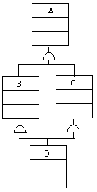
图13-3 一般-特殊结构
广东工业大学计算机学院

Slide 111
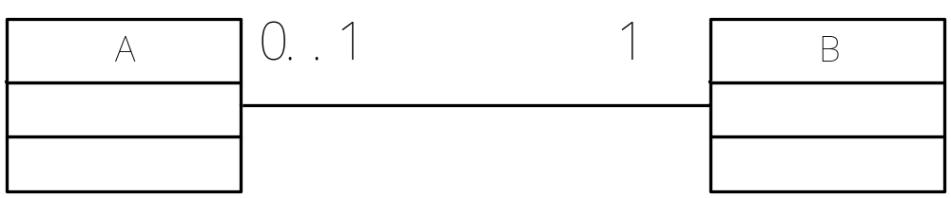
（2）对关联的处理。
对关联的一般实现策略是：在连接线一端的类中定义一个（或一组）属性，它的值表明另一端类的哪个对象实例与本端的对象实例相关联。
对于一对一的关联，无论在哪一端的类（以及它所对应的表）中设置这样的属性均无不可。但是在哪一端设置更好些还值得进一步考虑。
如图13-4所示的情况，设置在A端比设置在B端更便于实现。
广东工业大学计算机学院

Slide 112
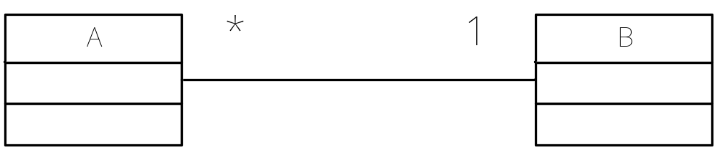
对于一对多的关联，没有别的选择，只能从多重性约束为“*”的一端指向多重性约束为“1”的一端。
例如在图13-5中，应该在A类定义指向B类对象的属性。在它们对应的数据库表中，A表以B表的主键作为自己的外键。
广东工业大学计算机学院

Slide 113
多对多的关联可化为两个一对多的关联，例如图13-6（a）可以化为图13-6（b）。
这种转化应该在类图中完成。所以在考虑数据库表的设计时，所面临的都是如图13-6（b）所示的情况。A、B、C三个类各对应一个数据库表，其中C类对应的表的每个元组含有两个外键，一个是A的主键、一个是B的主键。
广东工业大学计算机学院

Slide 114


图13-6 多对多的关联可化为两面个一对多的关联
（a） （b）
广东工业大学计算机学院

Slide 115
大部分类都还含有一些描述本类事物自身特征的属性。这些类转化为数据库表后，有以下三种情况：
① 表中只包含描述事物自身特征的属性。
② 表中既包含描述本类事物自身特征的属性，也包含作为外键指向其他表的元组的属性。
③ 表中只包含作为外键指向其他表的元组的属性。
广东工业大学计算机学院

Slide 116
（3）对整体-部分结构的处理。
整体-部分结构分为紧密、固定的和松散、灵活的两种方式。这种区分一方面取决于应用需求，另一方面取决于实现策略。
当应用系统永远不可能把整体对象和它的部分对象分开并进行重新组合时，通常可以采用紧密、固定的实现方式。
广东工业大学计算机学院

Slide 117
3. 数据接口部分对象类的设计和问题域部分的修改
在采用RDBMS的情况下，系统需要经常执行的操作，是把内存中的对象保存到数据库中，以及把数据库中的数据恢复成内存中的一个对象。
可以把这些操作分散到各个需要长期保存的对象类中设计和实现，即在每个需要长期保存其对象实例的类中定义一对完成对象保存和对象恢复操作的服务，使这些类的对象实例能够自我保存和自我恢复。
广东工业大学计算机学院

Slide 118
执行这些服务需要知道被保存或被恢复的对象的下述信息：
（1）它在内存中是哪个对象（从而知道从何处取得被保存的对象数据，或者把数据恢复到何处）。
（2）它属于哪个类（从而知道该对象应保存在哪个数据库表中）。
（3）它的关键字（从而知道对象对应数据库表的哪个元组）。
广东工业大学计算机学院

Slide 119
针对每个要求保存和恢复的对象类，分别设计一个“对象保存”服务和一个“对象恢复”服务，如图13-7（a）所示。
图中每个服务的命名，在实际系统中可以设计得更具有针对性。由于每个服务只负责一类对象的保存或恢复，因此该类对象存放在哪个数据库表以及关键字所包含的属性数目与名称都是确定的。
广东工业大学计算机学院

Slide 120
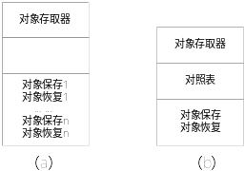
图13-7 保存和恢复的对象类
广东工业大学计算机学院

Slide 121
难以用同一个静态的数据更新或数据查询语句来实现对不同数据库表的操作。解决这个问题的办法有两个：
（1）在服务体中把对每个数据库表进行操作的语句都预先编写出来，并在执行时根据不同的要求执行其中不同的语句。
（2）使用具有动态功能的数据操纵语言，例如可使用动态SQL解决上述问题。
广东工业大学计算机学院

Slide 122
13.9.3 使用OODBMS
当选用OODBMS作为数据管理系统时，从应用系统到数据库，从内存空间到外存空间，数据模型都是一致的。
类图中的类一般不需要类似于规范化的改造。因为面向对象数据库和面向对象的分析与设计模型都基于相同的数据模型，不需要数据格式的转换。
广东工业大学计算机学院

Slide 123
小结
人机交互界面要友好。界面开发的成果必须具备可使用性、灵活性、复杂性和可靠性，设计时，要进行用户类型测定、工作分析。采用多媒体界面能形象地与用户进行交互。
数据管理系统的类别以及如何选择，如何利用已有的关系型数据库表示面向对象的内容以及对真正的面向对象数据库前景展望。讨论了技术整合和数据接口方面的议题，最后还给出了对象存储方案和数据接口的设计策略。
广东工业大学计算机学院

Slide 124
谢谢
广东工业大学计算机学院

